Slide 1
La pallavolo in sintesi
Il contesto
La pallavolo è uno sport di situazione che si pratica su un campo rettangolare diviso a metà da una rete. Si tratta di un gioco in cui si fronteggiano due squadre di 6 giocatori ciascuna, disposte sul campo secondo uno schema ordinato che lo divide in 6 zone: 3 di prima linea, poste davanti alla linea di attacco, e 3 di seconda, poste dietro di essa.
Lo scopo del gioco è inviare la palla nel campo avversario, facendo in modo che tocchi terra e che passi sopra alla rete, ed evitare che cada nel proprio. Vince l’incontro la squadra che si aggiudica 3 set su 5 o 2 su 3 nei tornei giovanili. Ogni set viene vinto da chi arriva per primo a 25 con uno scarto di almeno 2 punti sugli avversari. In caso di parità di set, si gioca un set decisivo, detto tie-break, in cui si arriva a 15.

Slide 2
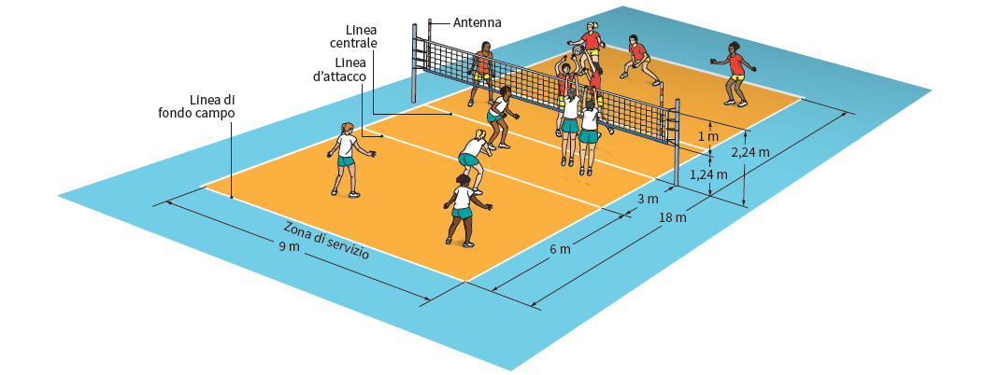
Aspetti funzionali
Giocare a pallavolo richiede resistenza, rapidità nei movimenti, capacità di anticipare lo sviluppo dell’azione e di scegliere i tempi giusti, capacità di concentrazione e prontezza di riflessi.
I fondamentali individuali della pallavolo sono il servizio, il bagher, il palleggio, la schiacciata e il muro.
• Il servizio prevede l’invio della palla nel campo avversario per dare inizio all’azione e può essere eseguito dal basso o dall’alto.

Slide 3
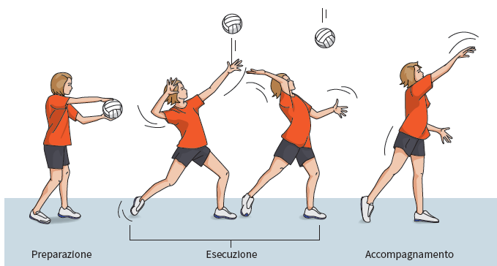
Aspetti funzionali
Per imparare la tecnica della battuta dal basso, bisogna seguire alcuni passaggi:
– posizionarsi con il busto inclinato in avanti, le spalle parallele alla rete, il piede sinistro avanti (se si è destri) e il braccio sinistro disteso in avanti con la palla posata sul palmo;
– compiere un’oscillazione con il braccio destro e colpire la palla sulla parte posteriore e inferiore con la mano aperta; appena prima del colpo, togliere la mano di sostegno.
Per imparare la tecnica della battuta dall’alto, bisogna, invece:
– posizionarsi con il piede sinistro avanti (se si è destri), tenendo la palla sul palmo della mano sinistra, mentre il braccio è disteso;
– lanciare la palla in verticale e piegare il braccio destro all’indietro per caricarlo;
– colpire la palla nel punto più alto della sua traiettoria con una frustata del polso.

Slide 4
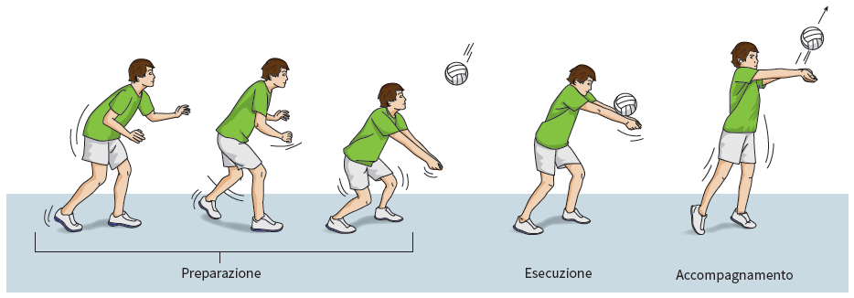
Aspetti funzionali
Il bagher è il fondamentale di difesa attraverso cui si riceve l’attacco avversario e si passano le palle basse e difficili da recuperare all’alzatore, facendole diventare alte e giocabili. Per imparare la tecnica del bagher, bisogna seguire alcuni passaggi:
– attendere la palla con il busto inclinato in avanti, le gambe divaricate e piegate e le braccia distese;
– spostarsi con le gambe in modo da posizionarsi di fronte al punto in cui si vuole indirizzare il pallone;
– unire le mani un attimo prima che arrivi la palla, formando con le braccia distese un piano di rimbalzo, corrispondente all’area tra i polsi e i gomiti; unire le mani con i pollici paralleli;
– al momento dell’impatto, tenere le braccia al di sotto delle spalle e accompagnare, distendendo le gambe, il movimento di spinta della palla, dosando la spinta.

Slide 5
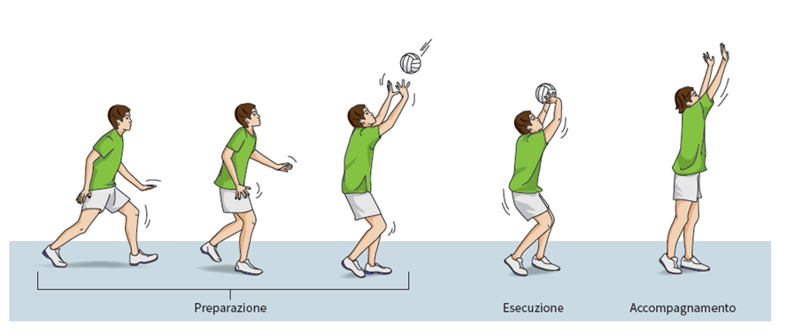
Aspetti funzionali
• Il palleggio è il passaggio che alza la palla per metterla a disposizione degli attaccanti. Per imparare la tecnica del palleggio, bisogna seguire alcuni passaggi:
– posizionarsi frontalmente alla direzione di provenienza del pallone, con le braccia in alto piegate, i gomiti larghi e le dita divaricate, formando una finestra a triangolo con pollici e indici;
– colpire la palla toccandola con tutti i polpastrelli, ma non con il palmo;
– distendere completamente verso l’alto le gambe, il busto e le braccia per accompagnare la palla.

Slide 6
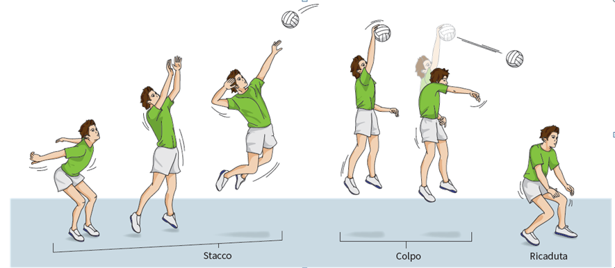
Aspetti funzionali
• La schiacciata è il fondamentale di attacco con cui si invia una palla forte ed efficace nel campo avversario. Per imparare la tecnica della schiacciata, bisogna seguire alcuni passaggi:
– darsi lo slancio con le braccia mentre si effettua lo stacco;
– durante la fase di elevazione, inarcare il corpo e piegare il braccio di attacco all’indietro per caricarlo, poi distenderlo verso l’alto per colpire la palla dall’alto verso il basso, con il palmo aperto, imprimendo la massima forza;
– ricadere su entrambi i piedi, piegando le ginocchia.

Slide 7
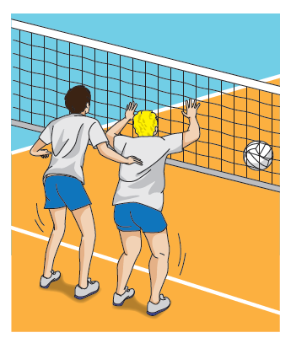
Aspetti funzionali
• Il muro è il fondamentale che consente la difesa aerea della schiacciata avversaria. Il pallone intercettato da esso può cadere nel campo opposto oppure nel proprio. In quest’ultimo caso, i giocatori hanno a disposizione 3 tocchi per costruire un nuovo attacco. Al muro partecipano solo i giocatori della prima linea, che possono colpire il pallone con una o due mani, possono invadere lo spazio aereo del campo avversario, ma non possono toccare la rete. Per imparare la tecnica del muro, bisogna seguire alcuni passaggi:
– posizionarsi vicino alla rete con il busto leggermente
inclinato, le gambe piegate, le braccia flesse al petto e
gli avambracci paralleli alla rete;
– seguire la palla spostandosi lateralmente senza incrociare
i piedi;
– saltare calcolando con attenzione i tempi in base all’attacco
avversario;
– durante il salto, alzare le mani e distenderle sopra la rete; poi
spingerle in avanti e ruotare i polsi nella direzione in cui si è scelto
di far cadere il pallone;
– ricadere su entrambi i piedi, piegando le ginocchia.

Slide 8
Aspetti relazionali
Anche se nella pallavolo, per via della rotazione, tutti i giocatori devono saper svolgere
tutti i compiti, tuttavia, soprattutto a livello professionistico, i giocatori tendono ad
assumere, in base alle loro caratteristiche, dei ruoli specializzati.
• L’alzatore è il regista della squadra perché, valutando la posizione dei compagni e degli
avversari, decide come costruire l’azione di attacco.
• Il centrale gioca prevalentemente a centro campo ed è utilizzato per l’attacco e a muro.
• Il libero svolge azioni di difesa.
• Lo schiacciatore è specializzato nel concludere le azioni con una schiacciata.
• L’opposto gioca in posizione opposta all’alzatore e può schiacciare dalla prima e dalla
seconda linea.
Per migliorare l’efficacia del gioco della squadra, i giocatori cercano di accrescere la
propria intesa. Nel corso delle azioni, inoltre, si muovono in campo secondo schemi di
gioco, che possono essere volti a coprire il campo durante l’azione di attacco, durante la
ricezione della battuta e durante la difesa.
Le competizioni ufficiali, regimentate dalla Fédération Internationale de Volleyball (FIVB),
sono dirette da un primo arbitro, da un secondo arbitro e dai giudici di linea. Questi
comunicano tra loro e con i giocatori tramite dei segnali manuali e un fischietto.

